Slide 1
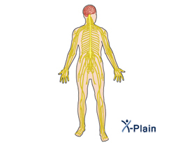
الجِهَازُ العِصبي أثَناء القِيام بفعالياتهِ
يتكون عمل الجهاز العصبي مِنْ ثلاثِ مراحل:
استقبال محفز
معالجة معلومات في الدماغ.
رد فعل
ونَحْنُ سَنَتَعَلمُ اليَومُ عَنْ:
المرحلة الأولى:
إسْـــــتِــــــقْـــــبَـــــــالُ مُـــــحَـــــفِـــــــز

Slide 2
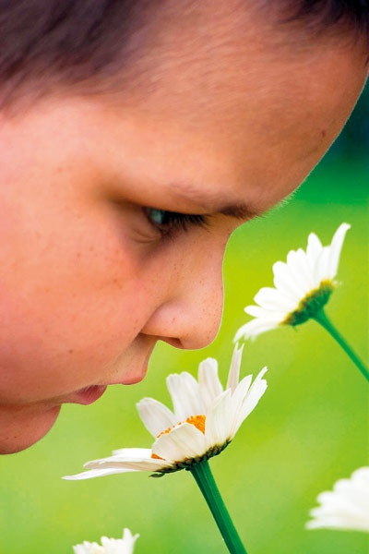
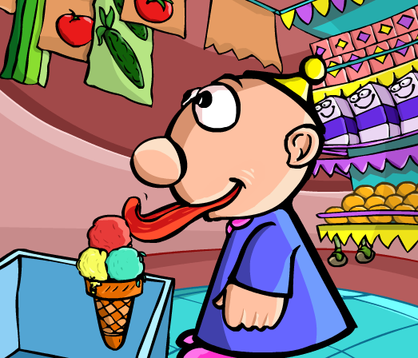
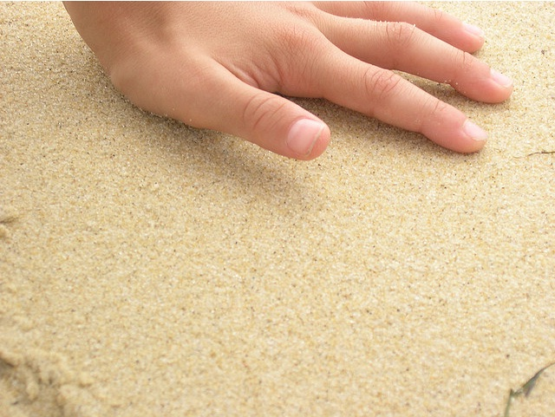
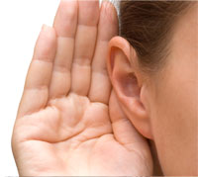
استقبال محفزات:
ماذا نستقبل من البيئة حسب رأيكم؟!
(اضغط على السؤال لمشاهدة مقطع من فيلم)

Slide 3
أعضاء الجسم التي فيها أطراف الأعصاب الحساسة لاستقبال محفزات من البيئة الخارجية تسمى أعضاء الحس.
تعمل أعضاء الحس بواسطة
محفزات مختلفة:
(لنتعرف أعزائي الطلاب على المحفزات من خلال الضغط على اللون الأخضر)
هــــي
محفز الضوء
محفز متواجد في الجلد.
محفز كيماوية للمواد في الأنف والفم
محفز لذبذبات الهواء المتواجد في الأذنين

Slide 4
الفرض المنزلي لحصة اليوم يا طلاب هي:
من كتاب العلوم والتكنولوجيا صفحة 165 الأسئلة 1,2.

